Slide 1
2026 開春處季會
數位科技處
2026.03.04

Slide 2
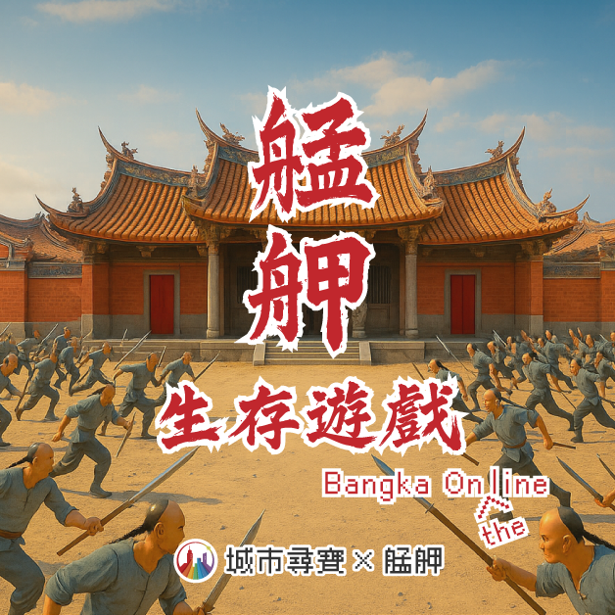
城市尋寶：艋舺生存遊戲
遊戲範圍：艋舺
開始地點：捷運西門站 1 號出口
活動時間：3/4 (三) 13:30~17:30
這是一場將 台北萬華（艋舺）轉化為大型實境密室的冒險。 故事圍繞著三百年歷史的古城，您將深入龍山寺、剝皮寮老街與神祕巷弄，在現實與虛擬之間尋找隱藏的真相。
這不只是解謎，更是一場深度的文化探險，讓您在解決燒腦難題的同時，重新認識這片土地的故事。

Slide 3




遊戲方式
下載與報到
全體下載「城市尋寶」App，開啟藍牙與定位，並抵達指定的活動起點。
登入與序號
由隊長輸入遊戲序號，全員掃描 QR Code 加入隊伍，讀取故事背景後啟動首關。
觀察與解謎
搭配「實體道具包」與「現場景物」，發揮團隊觀察力，在手機上輸入答案。
前往下一關
答對後獲得下一關位置與劇情，直到破解最後真相，領取遊戲紀錄回饋。
1
2
3
4

Slide 4
活動流程
13:20
小組集合
（西門捷運站1號出口）
13:30
領取實體解謎包
開始啟動任務
17:00
任務收尾
結算團隊成績
17:20
小組集合
（龍山寺前廣場）
由於活動時間限制，建議每關在 30 分鐘內完成，
若卡關時間過久，建議使用 App 提示以利時間控制。

Slide 5
分組名單
第 1 組 | 第 2 組 | 第 3 組 | 第 4 組 | 第 5 組 | 第 6 組 | 第 7 組 | 第 8 組
沈柏妤 | 林維婕 | 李昕瑩 | 王康霖 | 張天豪 | 鄭昊昕 | 柯燕茹 | 林姿誼
王婷 | 吳憲驊 | 林易瑩 | 傅安 | 游孟純 | 黃筱雲 | 林泓鈞 | 高宗毅
廖庭暘 | 張思妤 | 周欣融 | 陳宜青 | 楊淳先 | 周立夫 | 黃如君 | 張琪鈺
陳智聖 | 李姵徵 | 張宇函 | 林佳霈 | 李宣諭 | 胡逸珊 | 孫語彤 | 黃有源
彭莉婷 | 周國靖 | 鄭宇傑 | 王薇淳 | 高偉杰 | 黃子芸 | 唐俊智 | 蔡岳霖
陳瑞得 | 高子華 | 林玉書 | 楊柏祥 | 曾乙涵 | 林子晴 | 黃仕勳 | 鄭雅欣
許苡鈴 | 廖偉成 | 陳炘昱 | 林敬烜 | 許維仁 | 王億祥 | 許閔媗 | 李思穎
劉德偉 | 蕭倚婷 | 陳冠宇 | 陳亭君 | 曾立豪 | 鄧昱辰 | 鄭書承 | 張夢軒

